Slide 1

— 勤奋 严谨 求实 创新 —
保研夏令营自我陈述
姓名：xxx
学校：xx大学

Slide 2
01
基本信息
02
科研工作
目录
03
荣誉及奖励
CONTENT
04
社会实践
05
研究生规划

Slide 3
01
基本信息
BASIC INFORMATION

Slide 4

个人基本情况
小丸子
本科院校：郑州大学 / 通信工程专业
专业学习：绩点3.81/4，专业排名1/147
英语水平：CET4-594分，CET6-515分
专业技能：熟练使用LaTex、mathtype及office办公软件，正在学习matlab和Keil
主修课程：通信原理（97），数字信号处理（98），模拟电子技术（94）
座右铭： 穷且益坚，不坠青云之志

Slide 5
02
科研工作
SCIENTIFIC RESEARCH COMPETITION

Slide 6
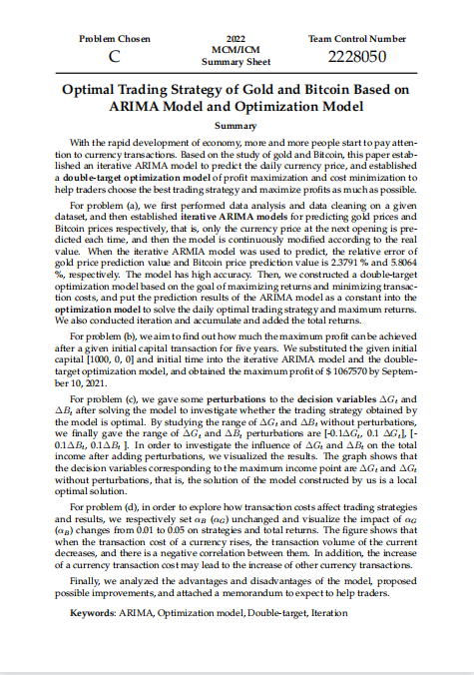
基于ARIMA模型和优化模型的最佳交易策略
项目简介
基于对黄金和比特币两种货币的研究，建立迭代的 ARIMA 模型以预测每日的货币价格，构造收益最大化和成本最小化的双目标优化模型并最终得到最佳交易策略
主要负责任务
建立双目标优化模型（建模），独立使用LaTex 排版工具撰写20余页英文论文（写作）

Slide 7
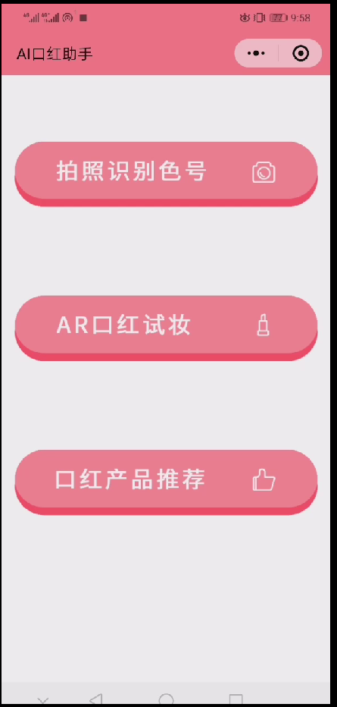
基于计算机视觉的AI口红助手
项目简介
基于海量色号数据集以及 CNN 卷积神经网络从而研发出一款涵盖色号识别、一键试妆、产品推荐等功能的 AI 口红助手小程序
主要负责任务
拟定色号识别技术思路、项目PPT 制作、项目计划书的撰写

Slide 8
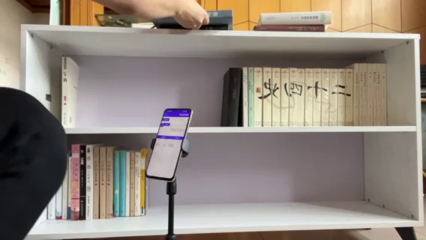
基于SMT32的便捷存取书柜
项目简介
基于 STM32 以及 RFID 技术研发出一个利用超声波测距传感器模块记录书本位置信息，从而实现书本的自动识别、快速存取等功能的便捷存取书柜
主要负责任务
项目构思、拟定 WIFI 模块实现思路、参与超声波测距传感器模块编程设计、项目材料等的撰写。

Slide 9
03
荣誉及奖励
THE CAMPUS EXPERIENCE

Slide 10
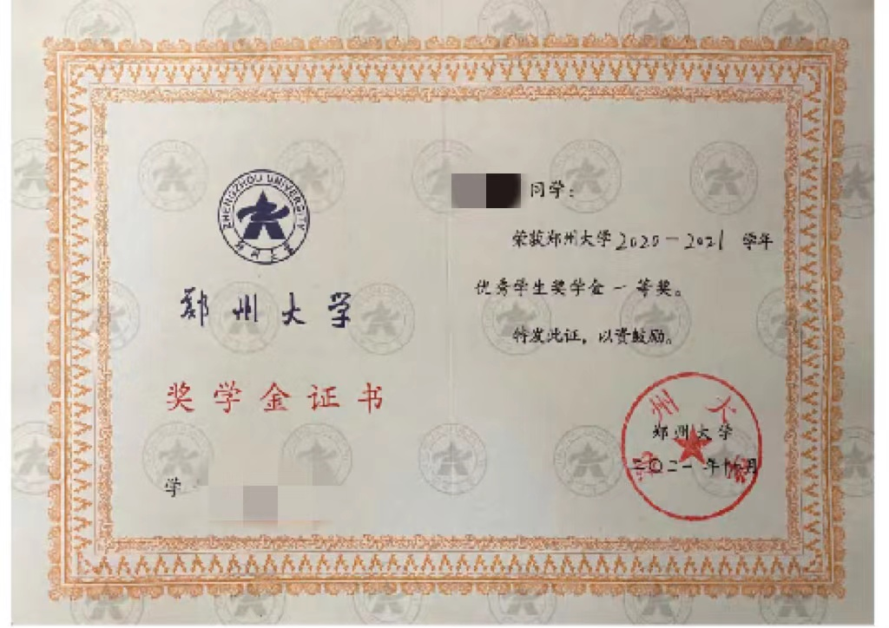
荣誉及奖励情况
2022年美国大学生数学建模竞赛M奖（国际一等奖）
xxxxxxxxxxx
xxxxxxxxxxxxxxxxx
xxxxxxxxxxxxxxxxx
xxxxxxxxxxxxxxxxxxx
xxxxxxxxxxxxxxxxxxx
郑州大学优秀学生奖学金一等奖两次
郑州大学“三好学生”称号
郑州大学“优秀团员”称号

Slide 11
荣誉及奖励情况

Slide 12
科研竞赛收获
01
01
写作能力、自学能力
02
02
团队协调能力
03
03
英语水平能力

Slide 13
04
社会实践
FUTURE PLANNING

Slide 14
社会实践活动
2020.06-2021.06
曾担任郑州大学超新星天文社社长、班级团支书
2022.01-2022.01
曾参与中国普天信息产业集团洛阳牡丹通讯有限公司实习
2021.08-2021.11
曾参与“基于消息传递的近似估计理论”课题组实习

Slide 15
05
研究生规划
FUTURE PLANNING

Slide 16
研究生规划
01
02
03
未来
充实
研一
研二
研三
认真学习相关基础理论，系统学习专业知识。每周精读国际权威期刊英文文献，提高英文运用能力、文献的阅读以及撰写能力。
在导师和课题组团队的指导下，积极努力、踏实做好导师的每一项任务，将学习到的研究方法运用到自身课题中，不断提升科研能力。
学术科研与工程实践相结合，将研究成果融入到工程实践中，积极完成硕士论文，确立未来发展方向。
精彩

Slide 17
— THANKS —
陈述完毕·谢谢观看
姓名：xxx
学校：xx大学

